Slide 1
初始化 SpringIOC 容器（底层 Map 实现）
XML 配置文件读取
获取扫描包下所有的 Class
解析 Class 中的注解信息

Slide 2
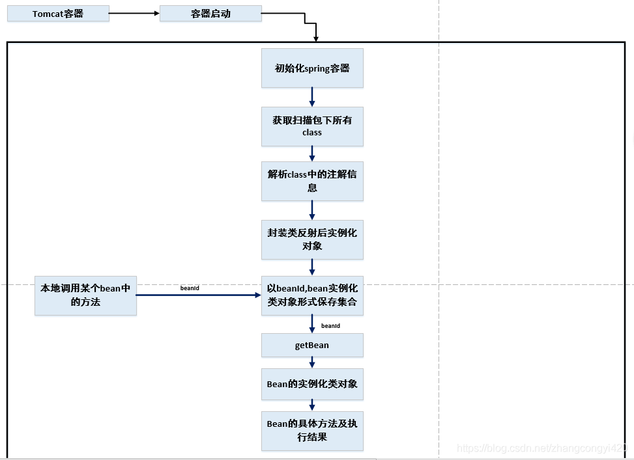

Slide 3
